Slide 1

Proyecto Retiro del 10%
Nombre: Diego Espinoza
Asignatura: Base de datos y programación web
Fecha: 06/12/2021

Slide 2
Descripción del problema
Se necesita crear una pagina web donde quienes puedan hacer retiro de sus fondos de cuentas de capitalización individual de cotizaciones obligatorias puedan hacer el tramite independientemente de la AFP a la que pertenezcan, en resumen que sea pagina unificadora para los afiliados.
Descripción Solución
El proyecto esta enfocado en realizar una pagina web donde se pueda realizar el tramite de retiro de fondos AFP.
El sistema funcionara mediante un sistema de verificación de pertenencia al sistema, si los datos de quien intenta ingresar se encuentran dentro de los registros podrá realizar la respectiva transacción.
El porcentaje a retirar esta definido por un rango de valores de 1 a 10, obviamente seleccionado por el usuario.

Slide 3
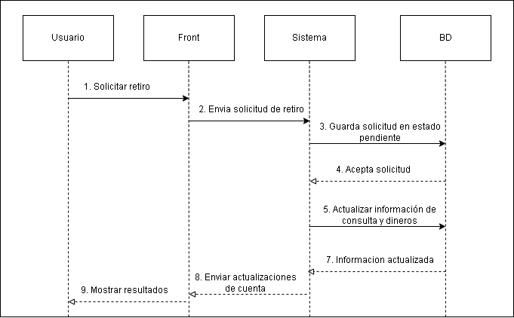
Diagrama de secuencia

Slide 4
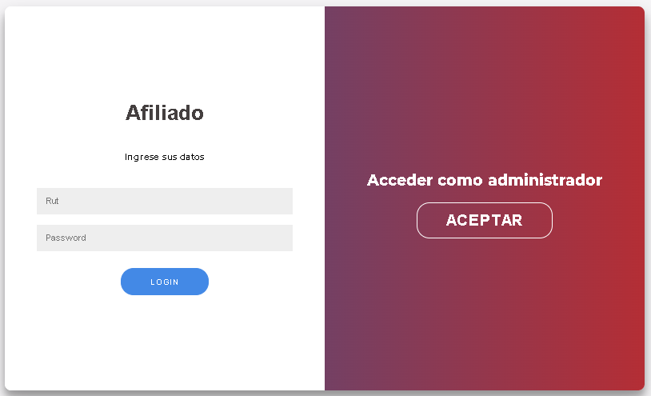
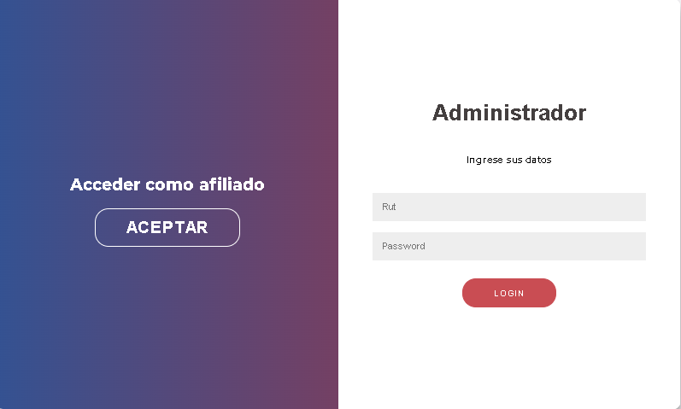
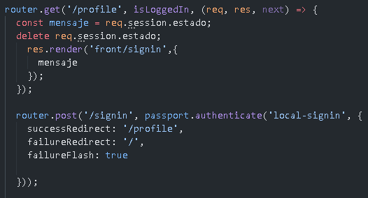
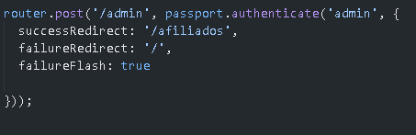
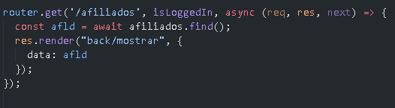
Vistas web Front

Slide 5

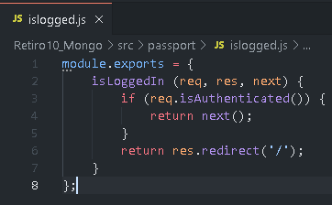
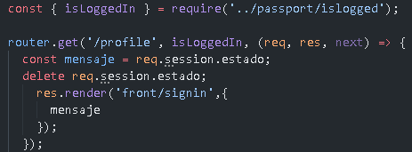
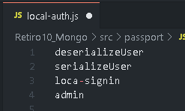
Passport

Slide 6
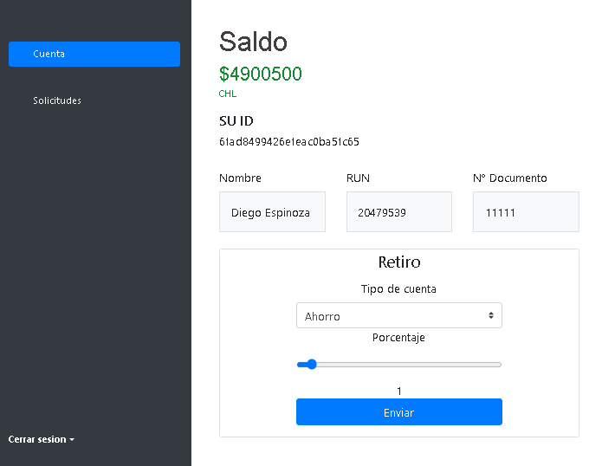
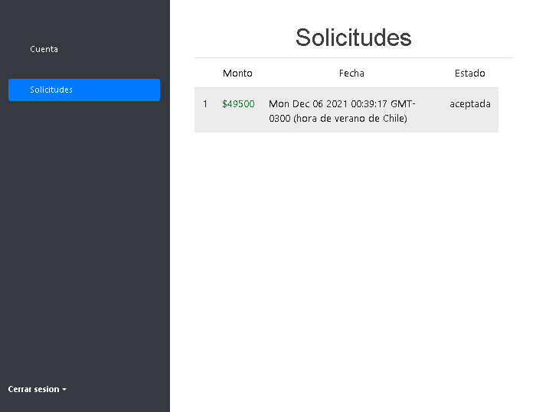
Vistas web Front

Slide 7
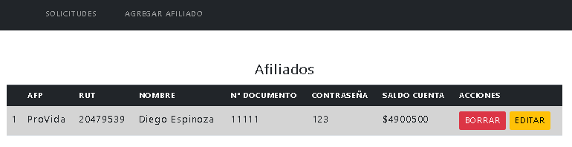
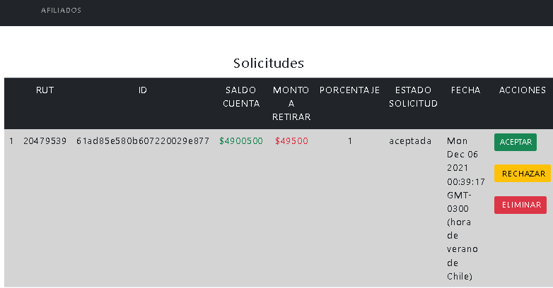
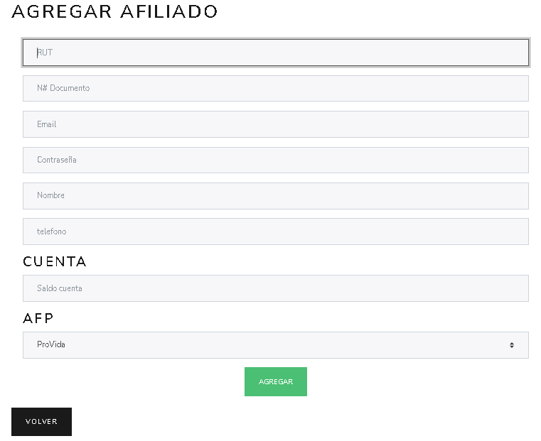
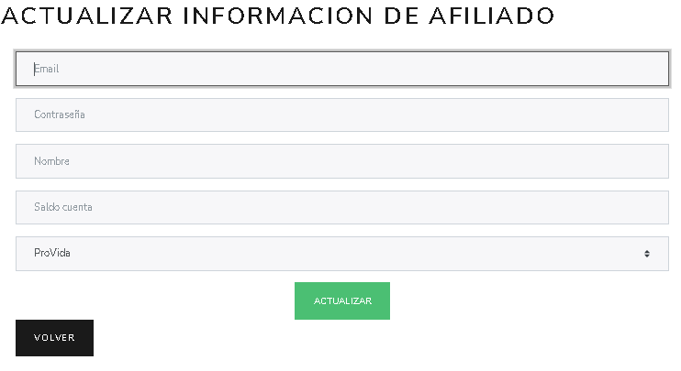
Vistas web Back

Slide 8
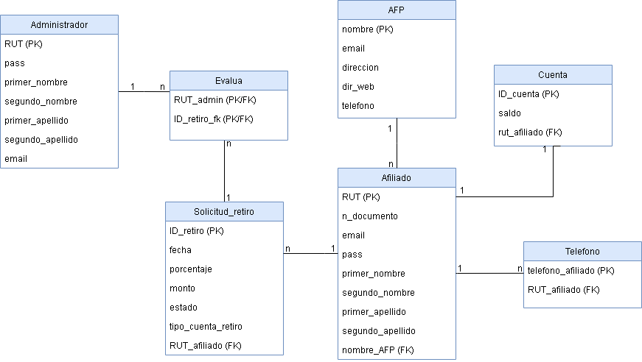
Modelo Relacional

Slide 9
Consultas
Mostrar la información, cantidad de solicitudes de los usuarios que solicitaron retiros que fueron rechazados o siguen estando pendiente.
select concat(primer_apellido," ",primer_nombre) as Nombre, rut_afiliado, count(*) as total from solicitud_retiro join afiliado on afiliado.rut = solicitud_retiro.rut_afiliado where rut_afiliado not in (select rut_afiliado from solicitud_retiro where estado = "aceptada") group by RUT order by count(*) desc;
Mostrar el conteo de solicitudes aceptadas organizadas por AFP.
select nombre_afp, count(*) as aceptadas from solicitud_retiro join afiliado on solicitud_retiro.rut_afiliado = afiliado.rut join AFP on afp.nombre = afiliado.nombre_afp where estado = "aceptada" group by nombre;
Mostrar el conteo de retiros dependiendo del porcentaje que se retiró ordenado por total de manera descendente.
select porcentaje, COUNT(*) as total from solicitud_retiro where estado = "aceptada" GROUP by porcentaje order by total desc;
Mostrar la media de porcentaje que se solicita para retiro y nombre de la AFP para los retiros que fueron aceptados.
select ROUND(AVG(porcentaje),1) as Media_porcentaje, nombre_afp from solicitud_retiro join afiliado on solicitud_retiro.rut_afiliado = afiliado.rut join afp on afp.nombre = afiliado.nombre_afp where estado = "Aceptada" group by nombre_afp;
Obtener nombre y monto total de los afiliados que hicieron retiro de fondos (x) veces, (tiene que estar aceptada la solicitud de retiros).
select concat(primer_apellido," ",primer_nombre) as Nombre, sum(monto) as total_retirado from (afiliado join solicitud_retiro on rut = rut_afiliado and estado = "aceptada") group by rut_afiliado having count(*) = 1 order by primer_apellido desc;

Slide 10
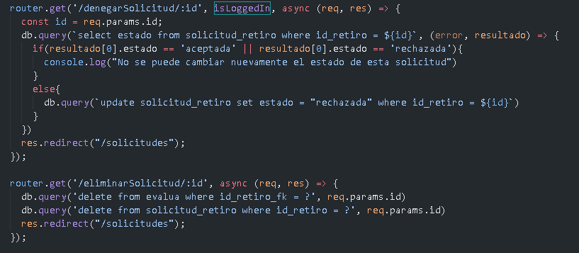
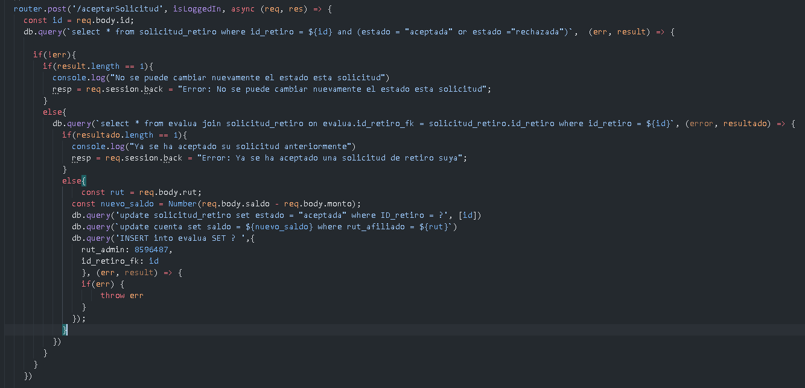

Slide 11
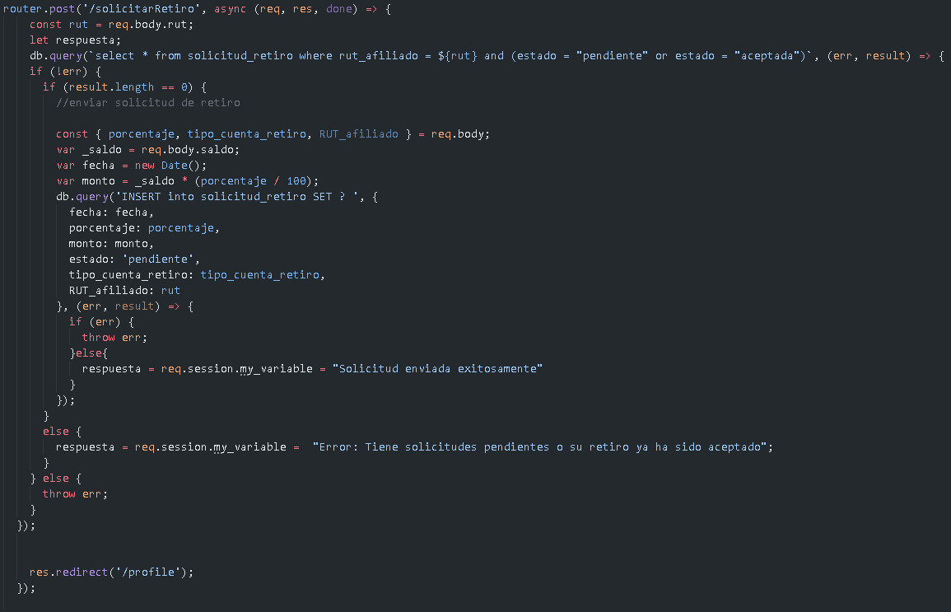

Slide 12
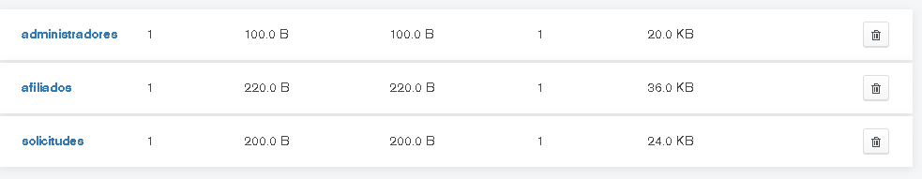
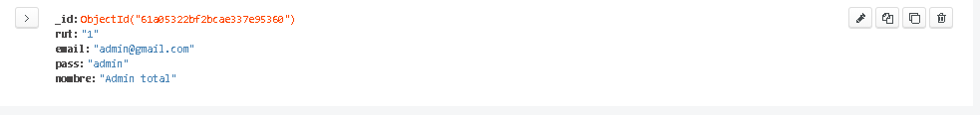
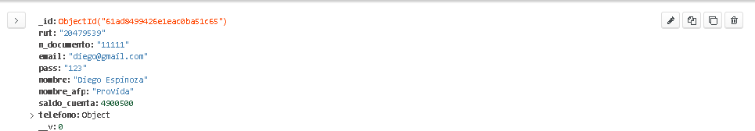
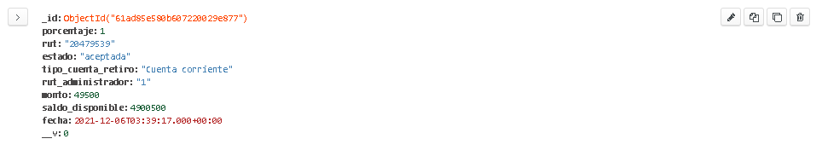
MONGO

